Slide 1
RENTABILIDAD DIAGNÓSTICA DE LA ECOGRAFÍA TORÁCICA DURANTE EL SÍNDROME DE AGUDIZACIÓN DE LA EPOC: ANÁLISIS INTERMEDIO DEL ESTUDIO GLANCE
Hoyas-Sánchez C., Martín S., Ramos C., Hernández S., Lázaro J., González B., Pajares V., Menéndez A., Romero A., Hammadi A., Álvarez L., Alcázar- Navarrete B.
INTRODUCCIÓN
METODOLOGÍA
La guía GesEPOC propone la valoración mediante ecografía torácica de los pacientes ingresados por un síndrome de agudización de la EPOC (SAE). Se desconoce la utilidad exacta de esta prueba diagnóstica en este grupo de pacientes. El objetivo de este estudio fue describir las características de la ecografía pulmonar en pacientes con EPOC atendidos durante un SAE grave.
Estudio observacional multicéntrico que incluyó pacientes adultos con diagnóstico de SAE grave que precisaron ingreso hospitalario. A todos se les realizó una ecografía pulmonar en las primeras 24 horas desde el ingreso y se valoró la puntuación del LUS-Score. El análisis de los datos fue realizado con Jamovi. Se consideró estadísticamente significativa una p<0.05.

Slide 2
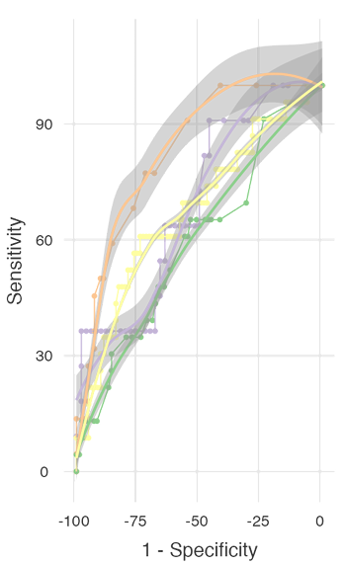
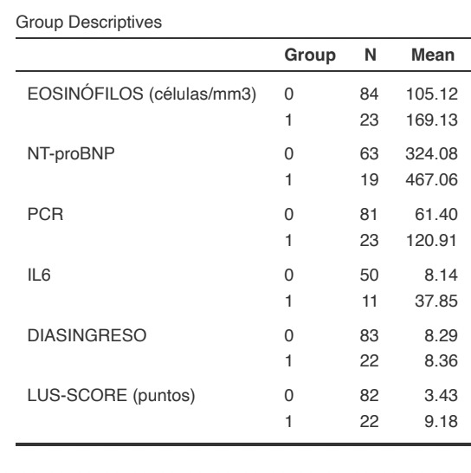

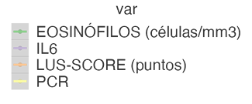
RESULTADOS
CONCLUSIONES
La ecografía torácica tiene una alta sensibilidad y VPN en el diagnóstico de infiltrados parenquimatosos durante un SAE. La presencia de infiltrado pulmonar no aumenta el riesgo de desenlaces en los pacientes ingresados por SAE.

